Slide 1
Анализ результатов ВОМР обучающимися 3-х классов
Т.И. Шатунова,
преподаватель кафедры ДиНОО

Slide 2
Количество участников ВОМР – 2275 обучающихся
Количество муниципалитетов- участников ВОМР в разрезе округов
ЗОО | ВОО | СОО | КОО | ЮЗОО | ЮВОО | СЗОО
8 | 3 | 4 | 9 | 7 | 8 | 6

Slide 3
Статистика выполнения заданий по уровню сложности (средний показатель в %)
Уровни сложности | Количество заданий | Средний показатель в %
Базовый | 7 | 69
Повышенный | 4 | 48

Slide 4
Статистика выполнения заданий по категории (средний показатель в %)
Категории | Количество заданий | Средний показатель
Выбор ответа | 3 | 55
Краткий ответ | 6 | 68
Развернутый ответ | 2 | 46

Slide 5
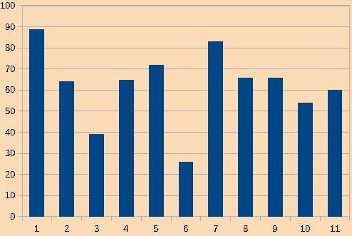
Успешность выполнения заданий (средний показатель в %)

Slide 6
Анализ выполнения заданий
№ | Проверяемые умения | Уровень сложности | % вы-полнения
1 | находить в тексте конкретные сведения, факты, заданные в явном виде, по одному заданному основанию; использовать различные виды чтения: ознакомительное, изучающее, поисковое | Б | 89
2 | выполнять сравнение объектов по заданным признакам; понимать информацию, представленную разными способами: словесно, в виде таблицы, схемы | Б | 64
3 | использовать различные виды чтения: ознакомительное, изучающее, поисковое; устанавливать простые связи, не показанные в тексте напрямую, осуществляя выбор из предложенных | П | 39

Slide 7
Анализ выполнения заданий
№ | Проверяемые умения | Уровень сложности | % вы-полнения
4 | составлять и использовать простейшие схемы, модели по предметным областям, явлениям и событиям окружающей жизни; устанавливать простейшие причинно-следственные связи в изучаемом круге явлений | П | 65
5 | удерживать цель деятельности до получения ее результата; выбирать этапы алгоритма решения учебной задачи, их упорядочивать | Б | 72
6 | делать выводы в результате операции сравнения; объединять предметы и явления по их общим и существенным признакам; признавать возможность существования различных точек зрения | П | 26

Slide 8
Анализ выполнения заданий
№ | Проверяемые умения | Уровень сложности | % вы-полнения
7 | осуществлять итоговый контроль деятельности на материале работы другого ученика (взаимоконтроль); выбирать из предложенных фактов те, которые соответствуют теме | Б | 83
8.1 | Выделять среди предложенных высказываний истинное и ложное | Б | 66
8.2 | Осуществлять простые умозаключения по аналогии | П | 66
9 | участвовать в диалоге во фронтальной и парной работе; выполнять функции в рамках определенной роли в групповой работе; использовать различные виды чтения: ознакомительное, изучающее, поисковое | Б | 54
10 | Выбирать подходящие оценочные суждения о прочитанном тексте | Б | 60

Slide 9
Распределение ОО Кировской области по успешности выполнения работ
Обучающиеся, справившиеся с выполнением работы(в%) | Количество ОО
21-29 | 3
30-39 | 4
40-49 | 6
50-59 | 9
60-69 | 8
70-79 | 7
80-89 | 2
90-99 | 2
100 | 4
Средний показатель успешности выполнения заданий - 62%

Slide 10
Рекомендации
Для зам. директоров, курирующих начальную школу:
Скорректировать ООП НОО
по формированию УУД;
2. Осуществлять текущий и итоговый контроль по овладению универсальных учебных действий
на каждом году обучения.
Для учителей начальных классов:
Включать в содержание уроков задания по формированию УУД;
Отслеживать динамику формирования УУД обучающихся класса.

Slide 11
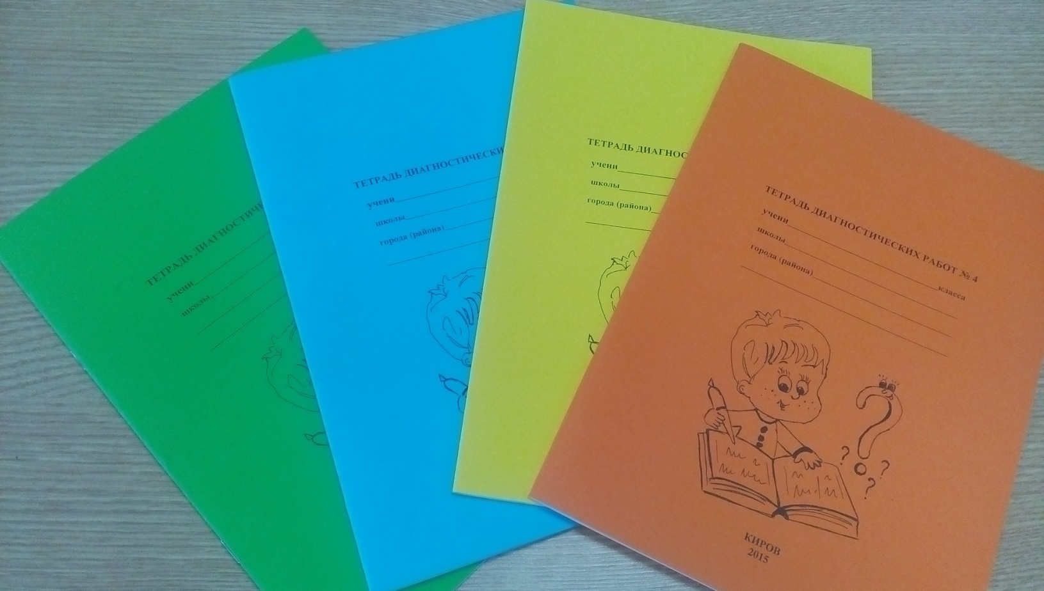

Slide 12
Спасибо за внимание!

